Slide 1
TẬP LÀM VĂN
Mở bài trong bài văn kể chuyện

Slide 2
MỤC TIÊU
Viết được mở bài trong bài văn kể chuyện theo cách trực tiếp và gián tiếp.

Slide 3
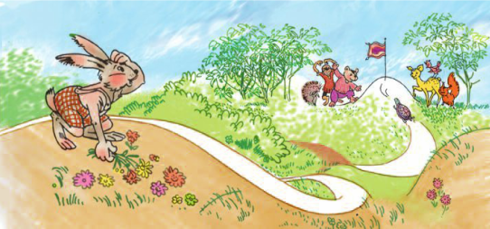
B. Hoạt động thực hành

Slide 4
B. Hoạt động thực hành
1. Đọc câu chuyện sau:
Rùa và thỏ
Trời mùa thu mát mẻ. Trên bờ sông, một con rùa đang cố sức tập chạy. Một con thỏ thấy thế liền mỉa mai:
- Đã gọi là chậm như rùa mà cũng đòi tập chạy.
Rùa đáp :
- Anh đừng giễu tôi! Anh với tôi thử chạy thi coi ai hơn !
Thỏ ngạc nhiên :
- Rùa mà dám chạy thi với thỏ sao? Ta chấp chú em một nửa đường đó.
Rùa không nói gì. Biết mình chậm chạp, nó dốc sức chạy thật nhanh.
Thỏ nhìn theo, mỉm cười. Nó nghĩ: "Chả việc gì mà vội, rùa gần tới đích, mình phóng cũng thừa sức thắng cuộc." Vì vậy, nó cứ nhởn nho nhìn trời, mây, cây cỏ.
Lúc sực nhớ đến cuộc thi, ngẩng đầu lên, nó thấy rùa đã gần tới đích, bèn vắt chân lên cổ mà chạy. Nhưng muộn mất rồi. Rùa đã tới đích trước nó.
(Theo La Phông-ten)

Slide 5
2. Tìm hiểu cách viết đoạn mở bài trong bài văn kể chuyện
a) Tìm đoạn mở bài trong câu chuyện Rùa và thỏ.
Trời mùa thu mát mẻ. Trên bờ sông, một con rùa đang cố sức tập chạy.
b) Cách mở bài sau đây có gì khác với cách mở bài nói trên?
Trong muôn loài, rùa vốn nổi tiếng là chậm chạp, còn thỏ thì chạy nhanh như bay. Thế mà có một con rùa dám chạy thi với thỏ và thắng cả thỏ. Vì sao có chuyện ngược đời như vậy? Sau đây, em xin kể đầu đuôi câu câu chuyện ấy.
Ở mở bài của câu chuyện Rùa và Thỏ, tác giả kể ngay vào sự việc mở đầu của câu chuyện, còn cách mở bài trên không kể ngay vào sự việc mở đầu câu chuyện mà nhắc đến chuyện muôn loài rồi từ từ dẫn vào câu chuyện định kể.

Slide 6
Mở bài 1: Trời mùa thu mát mẻ. Trên bờ sông, một con rùa đang cố sức tập chạy.
Kể ngay vào sự việc mở đầu câu chuyện
MỞ BÀI TRỰC TIẾP
Mở bài 2: Trong muôn loài, rùa vốn nổi tiếng là chậm chạp, còn thỏ thì chạy nhanh như bay. Thế mà có một con rùa dám chạy thi với thỏ và thắng cả thỏ. Vì sao có chuyện ngược đời như vậy? Sau đây, em xin kể đầu đuôi câu câu chuyện ấy.
Nói chuyện khác để dẫn vào chuyện định kể
MỞ BÀI GIÁN TIẾP

Slide 7
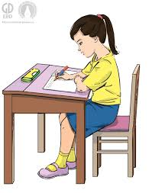
Qua bài tập 1 và 2, có mấy cách mở bài?

Slide 8
Thế nào là mở bài trực tiếp?

Slide 9
Thế nào là mở bài gián tiếp?

Slide 10
GHI NHỚ
Có 2 cách mở bài:
1. Mở bài trực tiếp: kể ngay vào sự việc mở đầu câu chuyện.
2. Mở bài gián tiếp: nói chuyện khác để dẫn vào chuyện định kể.

Slide 11
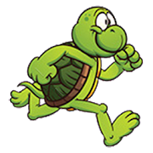
3. Đọc các mở bài sau và cho biết đó là những cách mở bài nào?
a) Có một con rùa sống trên sông. Biết mình chậm chạp nên hôm nào cũng vậy, vừa sáng sớm tinh mơ, nó đã ra bờ sông tập chạy.
b) Xưa nay, người cậy tài giỏi mà chủ quan, biếng nhác thì chẳng làm nên việc gì. Ngược lại, sức có kém nhưng quyết tâm, nhẫn nại ắt thành công. Câu chuyện Rùa và Thỏ chứng minh điều đó.

Slide 12
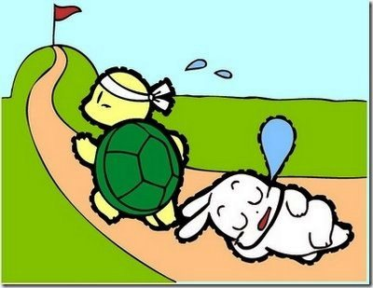
c) Đầu năm học vừa qua, lớp em có mấy bạn vì chủ quan, lười biếng nên kết quả học tập sút kém hẳn so với hồi lớp Ba. Cô giáo bèn kể chuyện Rùa và Thỏ để khuyên các bạn phải cố gắng, chăm chỉ. Câu chuyện này như sau:
d) Trong các loài thú, mấy ai chạy nhanh như bọn thỏ chúng tôi? Thấy bóng chúng tôi trên đường đua thì hươu, nai còn phải kiêng dè, chưa nói gì tới bác trâu hay chị lợn. Thế mà có lần thỏ tôi phải ngậm đắng nuốt cay chịu thua anh chàng rùa nổi tiếng lù đù, chậm chạp. Câu chuyện ấy dạy cho tôi một bài học nhớ đời. Đầu đuôi thế này:

Slide 13
Cách a: | Mở bài trực tiếp (kể ngay vào sự việc mở đầu câu chuyện rùa đang tập chạy trên bờ sông).
Cách b,c,d: | Mở bài gián tiếp (vì đã không kể ngay vào việc đầu tiên của truyện mà nêu ý nghĩa hay nói những chuyện khác để dẫn vào câu chuyện định kể).

Slide 14
4. a) Viết đoạn văn mở bài theo cách gián tiếp cho bài văn kể chuyện “Bàn chân kì diệu”.
Nguyễn Ngọc Ký là tấm gương sáng về ý chí vượt khó. Ngày Bác Hồ còn sống, đã hai lần Bác gửi tặng huy hiệu của Người cho cậu học trò dũng cảm giàu nghị lực ấy. Vậy anh Ký đã có nghị lực như thế nào? Mời các bạn cùng đến với câu chuyện “Bàn chân kì diệu”.

Slide 15
GHI NHỚ
Có 2 cách mở bài:
1. Mở bài trực tiếp: kể ngay vào sự việc mở đầu câu chuyện.
2. Mở bài gián tiếp: nói chuyện khác để dẫn vào chuyện định kể.

Slide 16
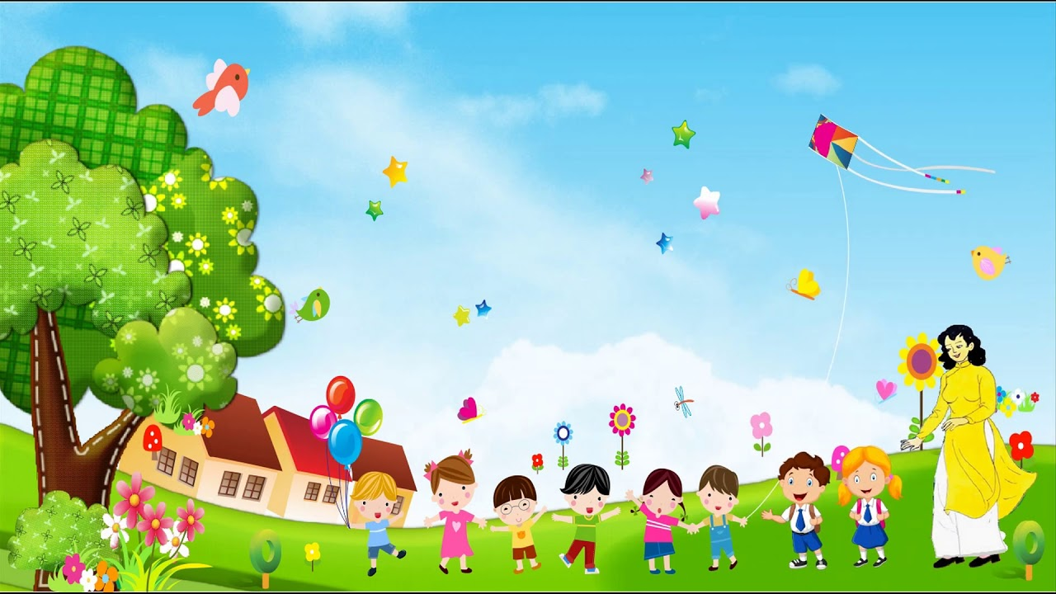
CHÚC CÁC EM:
CHĂM NGOAN, HỌC TỐT!
CHÀO TẠM BIỆT
CÁC EM!

